Slide 1



ESG
Com GIULIANA MORRONE

Slide 2

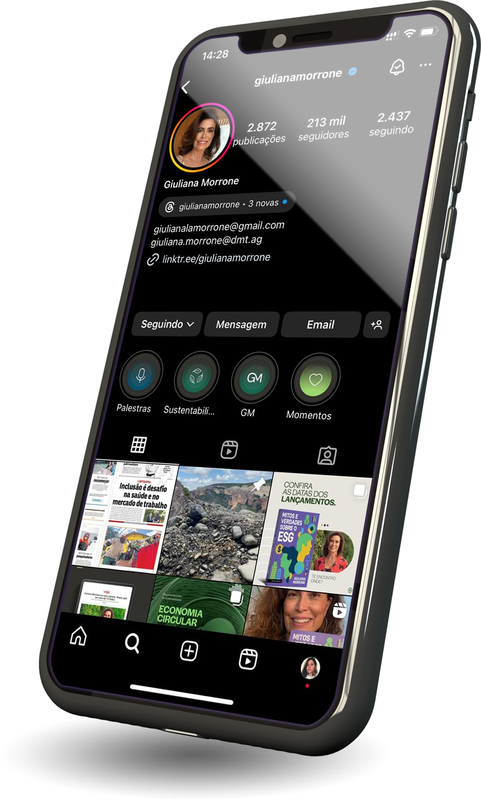
Faça parte da minha rede!
@GIULIANAMORRONE
@giulianamorrone

Slide 3

Meu novo livro
MITOS E VERDADES SOBRE O ESG

Slide 4


Slide 5
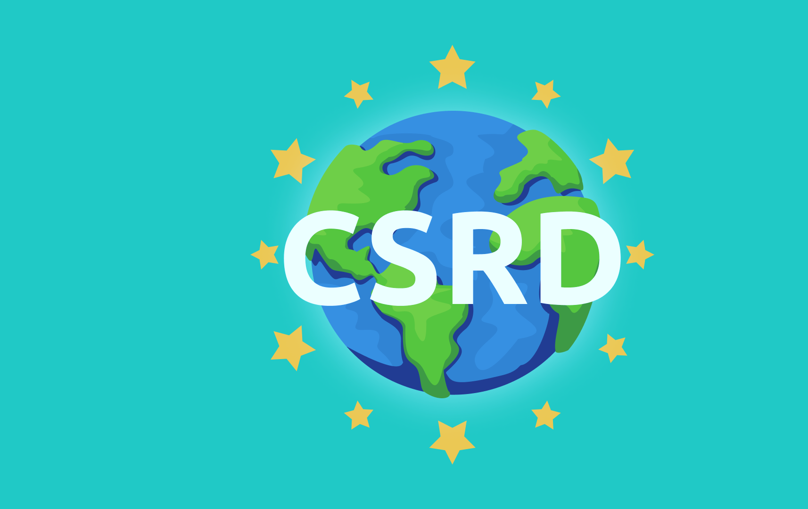
CORPORATE | SUSTAINABILITY | REPORTING | DIRECTIVE

Slide 6
CSRD
Esse padrão será obrigatório para empresas nas seguintes 3 fases:
• Desde 1º de janeiro de 2024, para grandes empresas de interesse público (mais de 500 funcionários) já sujeitas à diretiva sobre informações não financeiras, que devem apresentar seus relatórios em 2025.
• A partir de 1º de janeiro de 2025, para grandes empresas não sujeitas à diretiva sobre informações não financeiras (mais de 250 funcionários e/ou um volume de negócios de 40 milhões de euros e/ou 20 milhões em ativos totais), que devem apresentar seus relatórios em 2026;
• A partir de 1º de janeiro de 2026, para PMEs listadas e outras empresas, que devem apresentar seus relatórios em 2027.
• A partir de 2018 Empresas não europeias

Slide 7
Relatório de Sustentabilidade
Escopo 1:
Emissões liberadas para a atmosfera como resultado direto das operações da própria empresa.
Exemplo: emissões de CO2 provocadas pelo uso de veículos da empresa
Escopo 2:
Emissões indiretas, uso de energia elétrica ( vapor, calor, refrigeração)
Escopo 3:
Emissões indiretas não incluídas no espcopo 2, como matéria-prima adquirida, viagens de negócios de colaboradores, descarte de resíduos, etc.

Slide 8
Como mudar?
Incentivos financeiros governamentais para minimizar custos de Relatórios de sustentabilidade;
Maior consistência na terminologia ESG;
Novas tecnologias digitais.

Slide 9


Slide 10
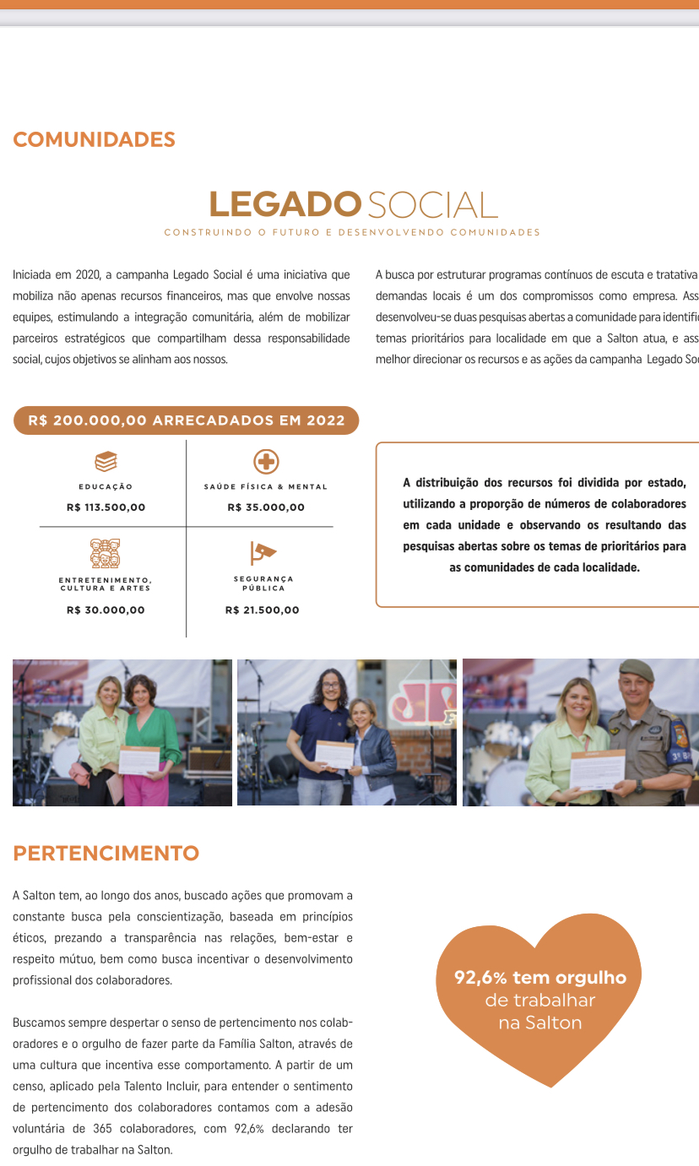

Slide 11
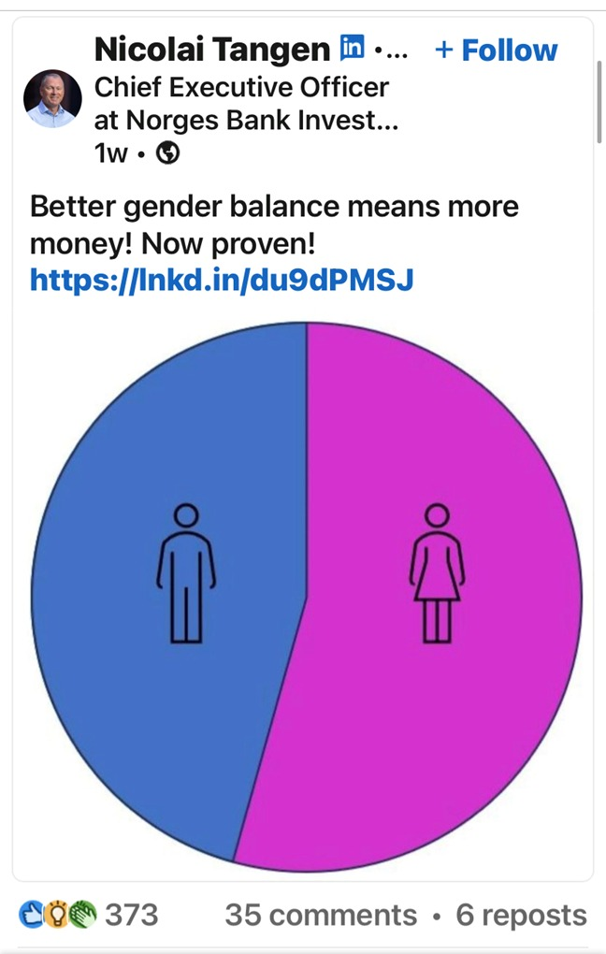
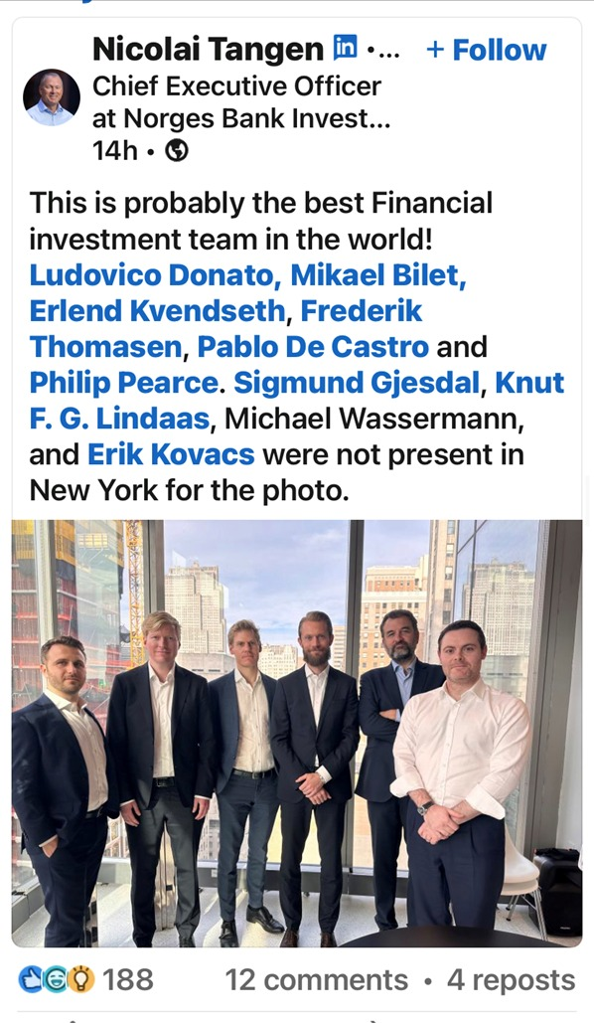

Slide 12
Pesquisa IBGC
PNAD Contínua 2022
Titulares de Conselhos e Diretorias de Empresas de Capital aberto:
9 % são mulheres
Com suplentes: 15 %
População brasileira:
51,1 % mulheres
48,9 % homens

Slide 13
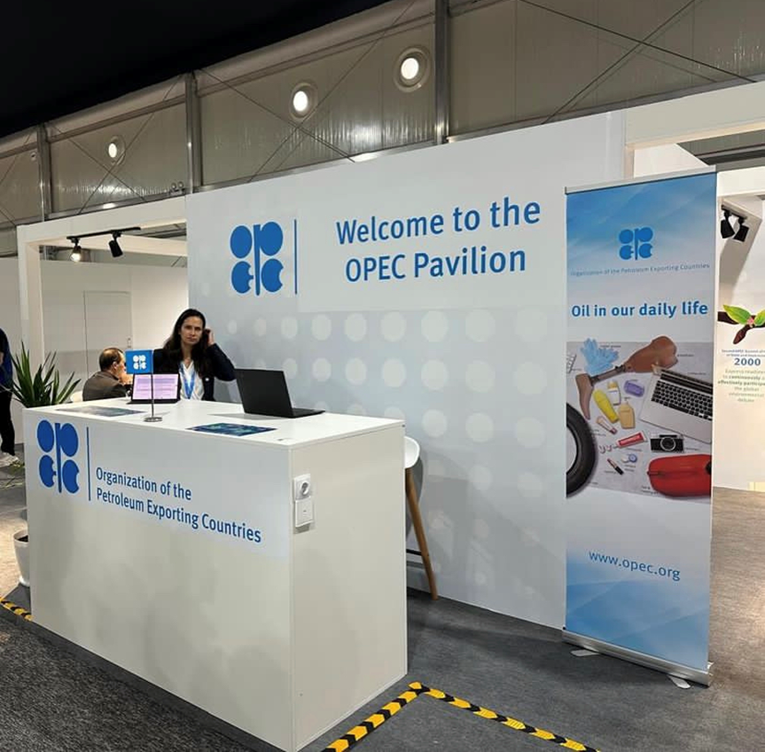

Slide 14
Materialidade: Verifique o que é mais relevante na sua empresa
Objetivos: Estabeleça objetivos
Plano de voo: Faça um plano estratégico
Integridade

Slide 15

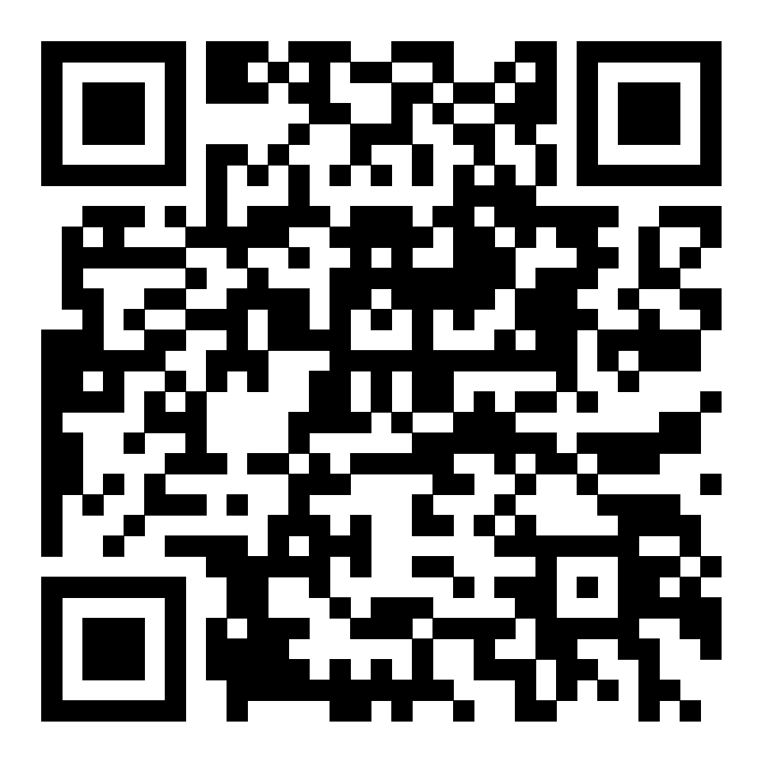
Obrigada!
Conecte-se
Comigo!

